Slide 1
15 TEMMUZ ÇOCUK GAZETESİ ÖZEL SAYISI
PARA İLE SATILMAZ !

Slide 2
İÇİNDEKİLER
Röportaj
Deneme
Şiir
Biyografi
Bulmaca

Slide 3
RÖPORTAJ
15 TEMMUZ DEMOKRASİ VE MİLLİ BİRLİK GÜNÜ RÖPORTAJ METNİ
Okul müdürümüz Ersin Doğan ve 8/A sınıfı öğrencilerinden Erva Damla SARIGÜL ve Kadir ÖNEMLİ 15 Temmuz ile alakalı röportaj yaptılar . Sayın Okul Müdürümüz Ersin Doğan ve öğrencilerimize teşekkür ederiz. Sizlerin de okuması bizleri mutlu eder .
Öğrenci 1:
Öğretmenim öncelikle röportaj teklifimizi kabul ettiğiniz için teşekkür ederiz . İlk önce bize kendinizi tanıtır mısınız?
Ersin Doğan:
Ben Ersin Doğan. Gürgenpınarı İlkokul ve Ortaokul Müdürü . Öğretmenlik mesleğin de 18. yılımı çalışmaktayım. 9 yıldır okul müdürü olarak görev yapıyorum .

Slide 4
Öğrenci 2:
Teşekkür ederiz . Biliyorsunuz 15 Temmuz 2016’da ülkemize karşı bir darbe girişimi oldu .Siz darbe gecesinde neredeydiniz ve olanları nasıl öğrendiniz ?
Ersin Doğan:
Darbe girişimi gecesi evdeydim . Haberleri televizyondan öğrendim. Çok şaşırtıcı bir olaydı. Darbe girişimi kabul edilemez bir durumdur . Cumhurbaşkanımızın talimatıyla meydana çıktım .
Öğrenci 1:
Sizce darbe girişimiyle amaçlanan neydi?
Ersin Doğan :
Ülke yönetimini ele geçirmek ve devlet kurumlarının yapısını değiştirmek idi .

Slide 5
Öğrenci 1:
Diyelim ki o gece gerçekleştirilmek istenenler başarılı olsaydı ne olurdu , bu ülkemizi nasıl etkilerdi ?
Ersin Doğan :
Ülke yönetimi cumhuriyet yönetimi dışında başka bir yönetim şekline geçebilirdi. Tüm vatandaşların can ve mal güvenliği tehlikeye düşerdi. Devlet kurumlarının yapısını değiştirebilmek için her türlü illegal planlar yapılabilirdi.
Öğrenci 2:
15 Temmuz’da alınan bu milli birlik zaferi ülkemiz insanının hangi özelliğini gösterir , hangi özelliklerin ön plana çıkmasını sağlar?
Ersin Doğan:
Türkiye Cumhuriyeti devleti büyük emek ve mücedele sonucu kurulmuş bir devlettir. Türk milleti vatan severdir bağımsızlığına düşkündür. Esareti kaldıramaz .

Slide 6
Öğrenci 2:
O gün şehit olan vatandaşlarımız için ne söylemek istersiniz ?
Ersin Doğan:
Vatanını savunmak için hiç düşünmeden canlarını feda eden tüm şehitlerimizi saygı ve minnetle anıyorum .
Öğrenci 1 :
Son olarak eklemek istediğiniz bir şey varmı?
Ersin Doğan:
Türkiye Cumhuriyeti devleti büyük önder Mustafa Kemal Atatürk’ün göstermiş olduğu yolda onun ilkelerine sahip çıktığı sürece ilelebet yaşayacaktır.
Öğrenci 2:
Verdiğiniz bilgiler ve yorumlar için teşekkür ederiz. Sizlerin düşünceleri bizler için önemli ve değerli . iyi günler dileriz .
Öğrenci 1: Erva Damla SARIGÜL
Öğrenci 2: Kadir ÖNEMLİ

Slide 7
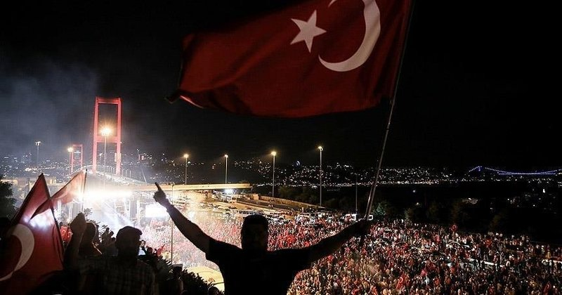

Slide 8
DENEME
15 TEMMUZ DARBE GÜNÜ
15 Temmuz darbe gününde birçok insanımız canları pahasına vatanı kurtarmak için şehit oldu.
‘’Onlar, Vatan sevgisi nedir?’’ sorusunu sonuna kadar tüm detaylarıyla 15 Temmuz’da cevapladılar.Bizim kahraman şehitlerimiz bu vatanı bize emanet olarak bıraktılar . Onların bu çabalarını boşa çıkarmamalıyız. Bizim aziz insanlarımız bize bu vatanı kurtararak güzel bir şekilde bıraktılar ,bizim de bu vatanı aynı şekilde gelecek nesillere bırakmak boynumuzun borcu diyebiliriz.

Slide 9
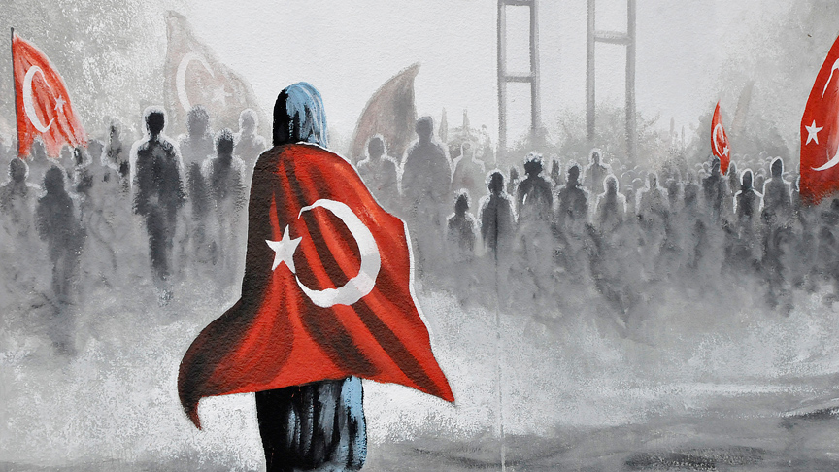
15 Temmuz’da
Cesur yürekli koruyucularımız,
Onlar bizim kahramanlarımız.
Canlarını bile feda ettiler,
15 Temmuz’da insanlarımız .
Onlar artık ölümsüz oldular.
Vatan için şehit oldular.
Merak etmeyin başardılar,
15 Temmuz’da insanlarımız.
Alperen IŞIK

Slide 11
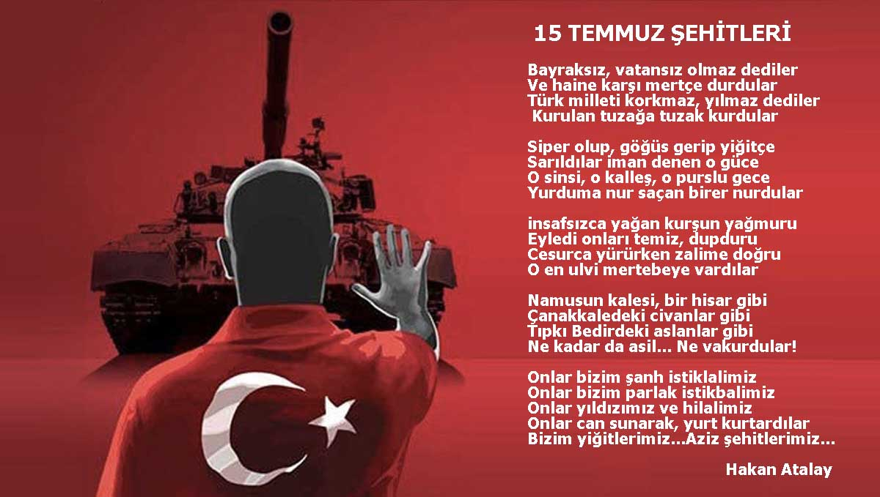

Slide 12
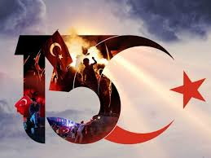

Slide 13
ÖMER HALİSDEMİR KİMDİR?
15 Temmuz’da kahramanca bir mücadele veren Ömer Halisdemir rütbesi astsubaydı. Şehit Astsubay Ömer Halisdemir canı pahasına, darbe girişimine kalkışan Tuğgeneral Semih Terzi’yi öldürecek kurşunu ateşlemiş ve gecenin seyrini tamamen değiştirmişti. Kahraman şehit Ömer Halisdemir nereli olduğu da merak ediliyor. Halisdemir, 1974 yılında Niğde’nin Bor ilçesinde doğdu. Yedi çocuklu bir ailenin evladı olan Halisdemir’in Hatice Halisdemir ile evlendikten sonra Doğan Ertuğrul ve Elifnur adında iki çocuğu dünyaya geldi.
1999 senesinde Piyade Astsubay olarak Türk Silahlı Kuvvetleri’ne katılan Halisdemir, Türkiye sınırları içinde ve dışında çeşitli görevler yaptı. 15 Temmuz’da darbe girişiminin yaşandığı gece ise ortaya koyduğu kahramanca mücadele ile unutulmayacak şehitlerimiz arasına girdi.

Slide 14
 |  |  |  |  |  |  |  |  | 1 |  |  | 10
 |  |  |  |  |  | 8 |  |  | B |  |  | D
 |  |  |  |  |  | V | 5 | M | İ | L | L | E | T
 |  |  |  |  |  | A |  |  | R |  |  | S
 |  |  | 2 |  | 4 | T |  |  | L |  |  | T
 |  |  | Ş |  | D | A |  |  | İ | 9 | G | A | Z | İ
3 | E | G | E | M | E | N | L | İ | K |  |  | N
 |  |  | H |  | M
 |  |  | İ |  | O
 |  |  | T |  | K |  |  | 6
 |  |  |  |  | R |  |  | T
 |  |  | 7 | D | A | R | B | E
 |  |  |  |  | S |  |  | M
 |  |  |  |  | İ |  |  | M
 |  |  |  |  |  |  |  | U
 |  |  |  |  |  |  |  | Z

Slide 15
BULMACA
1.Bir arada olma, birleşme, bütün oluşturma durumu, bütünlük.
2. Kutsal bir ülkü ve inanç, özellikle yurt için savaşırken ölen kimse.
3. Bir ülke ve ulusun, onun tüzelkişiliği olan devletin yasama, yürütme, yargılama vb. yetkilerinin tümü.
4. Siyasal denetimin doğrudan doğruya halkın ya da düzenli aralıklarla halkın özgürce seçtiği temsilcilerin elinde bulunduğu, toplumsal ve ekonomik durumu ne olursa olsun tüm yurttaşların eşit sayıldığı yönetim biçimi.
5. Ulus
6.Yaz mevsiminin bir ayı
7. Bir ülkede baskı kurarak, zor kullanarak veya demokratik yollardan yararlanarak hükûmeti istifa ettirme veya rejimi değiştirecek biçimde yönetimi devirme işi.
8. Yurt
9. Savaştan sağ olarak dönen kimse
10. tarihöncesinin tanrıları, tanrıçaları, yarı tanrıları ve yiğitleriyle ilgili olağanüstü olayları öyküleyici bir yöntemle ve koşuk olarak anlatan en eski bir yazınsal tür.

Slide 16
Bulmaca cevap anahtarı
 |  |  |  |  |  |  |  |  | 1 |  |  | 10
 |  |  |  |  |  | 8 |  |  | B |  |  | D
 |  |  |  |  |  | V | 5 | M | İ | L | L | E | T
 |  |  |  |  |  | A |  |  | R |  |  | S
 |  |  | 2 |  | 4 | T |  |  | L |  |  | T
 |  |  | Ş |  | D | A |  |  | İ | 9 | G | A | Z | İ
3 | E | G | E | M | E | N | L | İ | K |  |  | N
 |  |  | H |  | M
 |  |  | İ |  | O
 |  |  | T |  | K |  |  | 6
 |  |  |  |  | R |  |  | T
 |  |  | 7 | D | A | R | B | E
 |  |  |  |  | S |  |  | M
 |  |  |  |  | İ |  |  | M
 |  |  |  |  |  |  |  | U
 |  |  |  |  |  |  |  | Z

